Slide 1
Ayo Kuliah Online .... Ideologi Pancasila
TM 6 08/04/2022

Slide 2
Review TM-5
Apa ciri /karakteristik dan isi dari ideologi politik ?
Kelompok sdh memaparkan ragam ideologi …..
Komunisme
Sosialisme
Liberalisme
Konservatisme
Fasisme

Slide 3
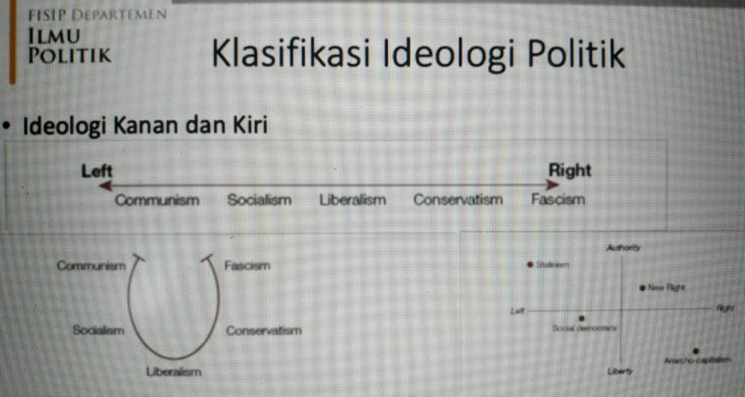
Ragam ideologi politik kategori klasik

Slide 4
Panduan Kuliah
Kuliah ini merupakan ke 6 , Jumat, 8 April 2022 jam 07.30-09.00 scr daring
Tatap muka kelima ini membahas materi Masukknya Ideologi Politik ke Indonesia
Bagaimana ideologi dunia masuk ke Indonesia ? Ideologi apa sajakah? Apakah Bangsa Indonesia memiliki ideologi sendiri?
Bagaimana dengan ideologi yang berkembang di Indonesia?
Kita akan bahas ideologi yang tumbuh berkembang di masa sebelum kemerdekaan yakni masa pergerakan nasional. Mengapa ideologi penting?
Ideologi itu dibutuhkan ketika suatu bangsa hendak merdeka atau tumbuh sebagai bangsa baru
Ingat pertanyaan ketua BPUPK, KRT dr. Radjiman Wedyodiningrat., pada awal sidang pertama BPUPK dengan kalimat “Indonesia merdeka yang akan kita dirikan nanti, dasarnya apa?”.
Apa makna “ dasarnya” pada kalimat di atas?

Slide 5
Kebutuhan akan Ideologi
Masalah ideologi berkaitan dengan bagaimana menciptakan dan menemukan ideologi yang tepat guna yang mampu mempersatukan seluruh rakyat untuk mencapai tujuan bersama. Eka Darmaputra (1997)
Ideologi adalah sesuatu yang penting bagi sebuah bangsa oleh karena ia memberi kejelasan identitas nasional, kebanggaan, dan kekuatan yang bisa mengilhami untuk mencapai cita-cita sosial dan politik (Faisal Ismail, 1999)
Sebuah negara bangsa baru membutuhkan ‘identitas baru’ yang sifatnya memayungi dan tidak bertentangan dengan identitas yang telah ada serta mampu menciptakan persatuan guna mewujudkan negara bangsa yang efektif dan efisien.
Kebutuhan akan suatu ideologi dan identitas baru yang mampu mempersatukan masyarakat di bawah satu kekuasaan politik negara bangsa, dalam sejarah pergerakan Indonesia telah dilakukan melalui pembicaraan para the founding fathers pada masa sidang pertama BPUPK

Slide 6
Ideologi yang berkembang di masa pergerakan nasional
Pada masanya, banyak faham/ aliran dan ideologi yang mengiringi para tokoh pergerakan nasional
Faham dan aliran itu menampilkan diri pada munculnya berbagai organisasi pergerakan. Organisasi pergerakan saat itu bisa dikatakan refleksi dari ideologi yang mendasarinya
Apa sajakah contoh nya?
Menjelang kemerdekaan, ragam ideologi itu “dipertarungkan” dalam sidang sidang BPUPK dan PPKI, yang akhirnya bangsa ini bersepakat dengan ideologi “Pancasila”.
Bisa dikatakan Pancasila merupakan filsafat sosial yang matang sebagai sintesa antara demokrasi Barat, gagasan Islam Modernis, Marxist, serta gagasan demokrasi dan komunalitas yang berasal dari desa (Kahin, 1995)

Slide 7
Ideologi ke Indonesia
Setidaknya ada 3 varian ideologi yang amat mempengaruhi perkembangan dan perumusan ideologi Pancasila yakni demokrasi Barat (Liberalism), Marxist (Komunisme) dan gagasan Islam (Sosialisme Religius)
Bagaimana perkembangan ideologi Liberal di Indonesia pada masa pergerakan nasional?
Bagaimana perkembangan ideologi komunisme di Indonesia pada masa pergerakan nasional?
Bagaimana perkembangan Islam sebagai ideologi di Indonesia pada masa pergerakan nasional?
Silakan telusuri dari berbagai referensi yang ada? Misal
https://summerinjember.wordpress.com/2014/12/19/perkembangan-ideologi-liberalisme-sejarah-inteletual/
http://repository.usu.ac.id/bitstream/handle/123456789/28277/Chapter%20II.pdf?sequence=4&isAllowed=y
https://www.baktinusa.id/nasionalisme-islamisme-dan-marxisme-pemikiran-politik-soekarno-terhadap-perkembangan-ideologi-di-indonesia/

Slide 8
TM 7
Kuliah dosen tamu dari PPKn UM
“sejarah pertumbuhan ideologi Pancasila”

